Slide 1
SPIDER
SPIDER DAY06
Notes:
SPIDER

Slide 2
Selenium+PhantomJS|Chrome|Firefox
Selenium常用方法
Selenium高级操作1
Selenium高级操作2
Selenium高级操作3
Scrapy框架原理
Notes:
目录 | CONTENTS

Slide 3
Selenium+PhantomJS|Chrome|Firefox
Notes:
Selenium+PhantomJS|Chrome|Firefox

Slide 4
Selenium概述
定义
开源的Web自动化测试工具
特点
可根据指令操控浏览器
只是工具，必须与第三方浏览器结合使用
安装
Linux: sudo pip3 install selenium
Windows: python -m pip install selenium
Notes:
Selenium概述

Slide 5
PhantomJS概述
定义
无界面浏览器(又称无头浏览器)，在内存中进行页面加载,高效
使用场景
页面自动化测试：自动登陆网站并做操作然后检查结果是否正常
网页监控：定期打开页面，检查网站是否正常加载，加载结果是否符合预期，加载速度如何等
网络爬虫：获取页面中数据
Notes:
PhantomJS概述

Slide 6
环境安装
以下三种方式安装一组即可
selenium + PhantomJS
selenium + chromedriver + Chrome
selenium + geckodriver + Firefox
说明
以上3种组合任选其一，都可以实现基于selenium的强大网络爬虫
Chrome需要安装浏览器驱动器：chromedriver
Firefox需要安装浏览器驱动器：geckodriver
Notes:
环境安装

Slide 7
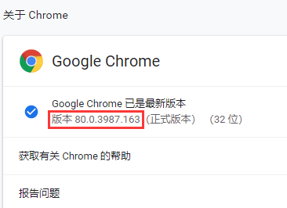
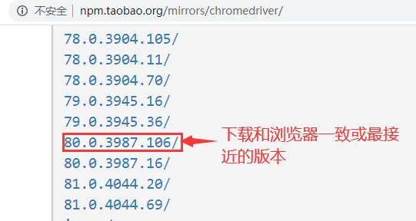
环境安装（续1）
下载地址
chromedriver：http://npm.taobao.org/mirrors/chromedriver/
geckodriver：https://github.com/mozilla/geckodriver/releases
PhantomJS：https://phantomjs.org/download.html
chromedriver版本要和浏览器大版本对应，否则会闪退
Notes:
环境安装（续1）

Slide 8
环境安装（续2）
Ubuntu安装
下载后解压
拷贝解压后的文件到 /usr/bin/ 目录下
添加x权限
命令实现
解压：tar –zxvf xxx.tar.gz
拷贝：sudo cp chromedriver /usr/bin
权限：sudo chmod +x /usr/bin/chromedriver
Notes:
环境安装（续2）

Slide 9
环境安装（续3）
Windows安装
下载对应版本的phantomjs、chromedriver、geckodriver
把解压后文件拷贝到python安装目录的Scripts目录下
查看python安装目录（cmd命令行）：where python
Windows和Ubuntu验证 – 终端
from selenium import webdriver
browser = webdriver.Chrome()
browser = webdriver.Firefox()
如果浏览器能够正常打开，则说明环境安装没有问题
Notes:
环境安装（续3）

Slide 10
selenium+Chrome
示例代码 – 打开Chrome浏览器，并打开百度首页
# 导入seleinum的webdriver接口 from selenium import webdriver # 1、创建浏览器对象 - 此时浏览器打开 browser = webdriver.Chrome() # 2、输入百度地址并确认 browser.get('http://www.baidu.com/') # 3、关闭浏览器 browser.quit()
Notes:
selenium+Chrome

Slide 11
selenium+Chrome（续1）
示例代码 –打开百度，输入赵丽颖搜索，查看结果页
from selenium import webdriver # 1、创建浏览器对象 - 打开浏览器 browser = webdriver.Chrome() # 2、打开百度首页 browser.get('http://www.baidu.com/') # 3、找到搜索框,并发送文字: 赵丽颖 browser.find_element_by_xpath('//*[@id="kw"]').send_keys('赵丽颖') # 4.找到百度一下按钮,并点击 browser.find_element_by_xpath('//*[@id="su"]').click()
Notes:
selenium+Chrome（续1）

Slide 12
selenium常用方法
Notes:
selenium常用方法

Slide 13
selenium+Chrome
示例代码 – 打开Chrome浏览器，并打开百度首页
# 导入seleinum的webdriver接口 from selenium import webdriver # 1、创建浏览器对象 - 此时浏览器打开 browser = webdriver.Chrome() # 2、输入百度地址并确认 browser.get('http://www.baidu.com/') # 3、关闭浏览器 browser.quit()
Notes:
selenium+Chrome

Slide 14
selenium+Chrome（续1）
示例代码 –打开百度，输入赵丽颖搜索，查看结果页
from selenium import webdriver # 1、创建浏览器对象 - 打开浏览器 browser = webdriver.Chrome() # 2、打开百度首页 browser.get('http://www.baidu.com/') # 3、找到搜索框,并发送文字: 赵丽颖 browser.find_element_by_xpath('//*[@id="kw"]').send_keys('赵丽颖') # 4.找到百度一下按钮,并点击 browser.find_element_by_xpath('//*[@id="su"]').click()
Notes:
selenium+Chrome（续1）

Slide 15
浏览器对象
浏览器对象browser常用方法及属性
browser.get() ：地址栏输入url地址并确认
browser.quit()：关闭浏览器
browser.close()：关闭当前页
browser.maximize_window()：浏览器窗口最大化
browser.page_source： HTML结构源码
browser.page_source.find('字符串')
从源码中查找指定字符串,没有返回-1, 常用于判断最后一页
Notes:
浏览器对象

Slide 16
定位节点
单元素查找 – 返回值为节点对象
browser.find_element_by_id('id属性值')
browser.find_element_by_name('name属性值')
browser.find_element_by_class_name('class属性值')
browser.find_element_by_xpath('xpath表达式')
browser.find_element_by_link_text('链接文本')
browser.find_element_by_partical_link_text('部分链接文本')
browser.find_element_by_tag_name('标记名称')
browser.find_element_by_css_selector('css表达式')
Notes:
定位节点

Slide 17
定位节点（续1）
多元素查找 – 返回值为节点对象的列表
browser.find_elements_by_id('id属性值')
browser.find_elements_by_name('name属性值')
browser.find_elements_by_class_name('class属性值')
browser.find_elements_by_xpath('xpath表达式')
browser.find_elements_by_link_text('链接文本')
browser.find_elements_by_partical_link_text('部分链接文本')
browser.find_elements_by_tag_name('标记名称')
browser.find_elements_by_css_selector('css表达式')
Notes:
定位节点（续1）

Slide 18
节点对象方法
节点对象常用属性及方法
node.send_keys()：向文本框发送内容
node.click()：点击
node.clear()：清空文本
node.get_attribute(‘属性名’)：获取节点属性值
node.text：获取节点文本内容（包含子节点和后代节点）
Notes:
节点对象方法

Slide 19
selenium+Chrome抓取猫眼top100
思路
打开浏览器输入top100主页地址
使用selenium的xpath找到电影信息节点对象列表
依次遍历每个元素，并依次提取每个电影信息
可利用find_element_by_link_text()判断是否为最后1页
重要
当selenium在页面中找不到指定节点时会抛出异常
可用try except语句，当抛出异常时则为最后1页
Notes:
selenium+Chrome抓取猫眼top100

Slide 20
selenium高级操作1
Notes:
selenium高级操作1

Slide 21
设置无界面模式
设置无界面模式（Chrome | Firefox）
from selenium import webdriver # 1、创建Chrome功能对象 options = webdriver.ChromeOptions() # 2、添加无界面功能 options.add_argument('--headless') # 3、利用options参数实现无界面 browser = webdriver.Chrome(options=options)
Notes:
json模块

Slide 22
selenium执行JS脚本
浏览器对象执行JS脚本方法
browser.execute_script()
最常用脚本
把滚动条拉到底部
from selenium import webdriver browser = webdriver.Chrome() browser.execute_script( 'window.scrollTo(0,document.body.scrollHeight' )
Notes:
selenium执行JS脚本

Slide 23
京东爬虫
目标地址：京东官网
https://www.jd.com/
抓取目标
抓取爬虫书籍的所有商品信息
商品名称、商品价格、评价数量、商品商家
Notes:
京东爬虫

Slide 24
京东爬虫（续1）
爬取思路
打开京东，到商品搜索页
匹配所有商品节点对象列表
把节点对象的文本内容取出来，查看规律，是否有更好的处理办法
提取完1页后，判断如果不是最后1页，则点击下一页
Notes:
京东爬虫（续1）

Slide 25
实现步骤
节点xpath
首页搜索框：//*[@id="key"]
首页搜索按钮：//*[@id="search"]/div/div[2]/button
商品信息节点对象列表：//*[@id="J_goodsList"]/ul/li
每个商品的具体信息xpath
名称：.//div[@class="p-name"]/a/em
价格：.//div[@class="p-price"]
评论：.//div[@class="p-commit"]/strong
商家：.//div[@class="p-shopnum"]
Notes:
实现步骤

Slide 26
Selenium高级操作2
Notes:
Selenium高级操作2

Slide 27
selenium键盘操作
selenium定义了几乎键盘上所有的键，可进行键盘操作
from selenium import webdriver from selenium.webdriver.common.keys import Keys browser = webdriver.Chrome() browser.get('http://www.baidu.com/') # 1、在搜索框中输入赵丽颖 browser.find_element_by_id('kw').send_keys('赵丽颖') # 2、输入空格 browser.find_element_by_id('kw').send_keys(Keys.SPACE) # 3、Ctrl+a 模拟全选 browser.find_element_by_id('kw').send_keys(Keys.CONTROL, 'a') # 4、Ctrl+c 模拟复制 browser.find_element_by_id('kw').send_keys(Keys.CONTROL, 'c') # 5、Ctrl+v 模拟粘贴 browser.find_element_by_id('kw').send_keys(Keys.CONTROL, 'v') # 6、输入回车,代替 搜索 按钮 browser.find_element_by_id('kw').send_keys(Keys.ENTER)
Notes:
selenium键盘操作

Slide 28
selenium鼠标操作
selenium可以模仿人的几乎任何鼠标行为操作
使用流程
导入鼠标事件类：from selenium.webdriver ActionChains
实例化鼠标对象：ActionChains(browser)
指定鼠标行为： move_to_element(node)
执行鼠标行为： perform()
使用示例
ActionChains(browser).move_to_element(node).perform()
Notes:
selenium鼠标操作

Slide 29
selenium鼠标操作（续1）
打开百度，移动到设置节点，点击高级搜索
from selenium import webdriver # 导入鼠标事件类 from selenium.webdriver import ActionChains # 1、打开百度首页 driver = webdriver.Chrome() driver.get('http://www.baidu.com/')
# 2、查找设置节点并移动到此节点,perform()是真正执行操作 element = driver.find_element_by_xpath('//*[@id="u1"]/a[8]') ActionChains(driver).move_to_element(element).perform()
# 3、点击弹出的Ajax元素，根据链接节点的文本内容查找 driver.find_element_by_link_text('高级搜索').click()
Notes:
selenium鼠标操作（续1）

Slide 30
selenium切换句柄
使用网站类型
页面中点开链接出现新的窗口，但是浏览器对象browser还是之前页面的对象，需要切换到不同的窗口进行操作
应对方案（browser.switch_to.window()）
先获取当前所有句柄（列表）
再切换到指定句柄（利用列表下标索引取值）
all_handles = browser.window_handles
browser.switch_to.window(all_handles[1])
Notes:
selenium切换句柄

Slide 31
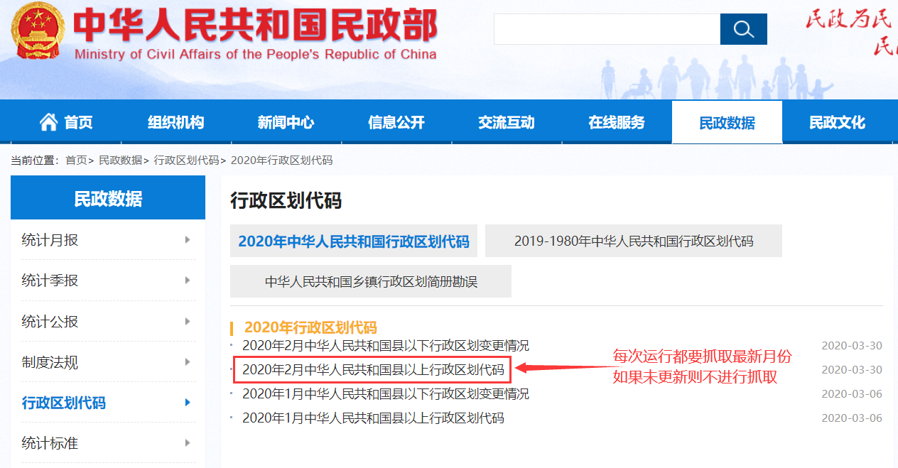
selenium切换句柄（续1）
抓取民政部最新行政区划代码
主页URL地址
http://www.mca.gov.cn/article/sj/xzqh/2020/
Notes:
selenium切换句柄（续1）

Slide 32
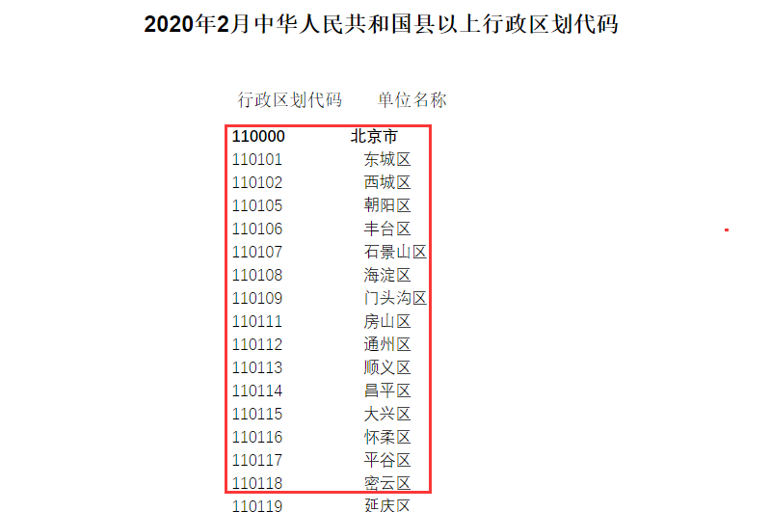
selenium切换句柄（续2）
详情页抓取最新月份的 行政区划代码、单位名称
Notes:
selenium切换句柄（续2）

Slide 33
selenium切换句柄（续3）
思路
查找最新月份的行政区划代码节点对象
点击最新月份节点对象，出现新的窗口
获取当前所有（2个）句柄，并切换到第2个（详情页）句柄
基准xpath提取所有省市县的节点对象列表
依次遍历提取每个省市县的名称和代码
Notes:
selenium切换句柄（续3）

Slide 34
民政部最新月份区划代码抓取
知识点提炼
获取所有句柄：li = browser.window_handles
切换句柄： browser.switch_to.window(li[1])
新的发现
selenium提取数据的速度很慢，效率低下
Notes:
民政部最新月份区划代码抓取

Slide 35
Selenium高级操作3
Notes:
Selenium高级操作3

Slide 36
selenium frame
特点
网页中嵌套了网页，先切换到frame，然后再执行其他操作
处理步骤
切换到要处理的frame
在frame中定位页面元素并进行操作
返回当前处理的Frame的上一级页面或主页面
Notes:
selenium frame

Slide 37
selenium frame（续1）
常用方法
切换到frame ：browser.switch_to.frame(frame节点对象)
返回上一级 ：browser.switch_to.parent_frame()
返回主页面 ：browser.switch_to.default_content()
使用说明
默认支持id和name属性值查找：switch_to.frame(id|name)
先找到frame节点：frame_node = browser.find_element_by_
再切换到frame ：browser.switch_to.frame(frame_node)
Notes:
selenium frame（续1）

Slide 38
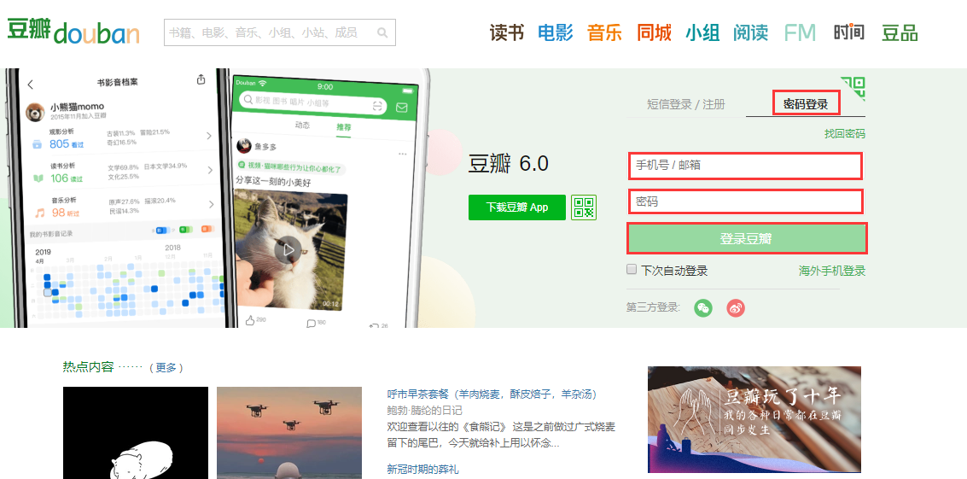
豆瓣网登录
请使用selenium登录豆瓣网
URL地址 ：https://www.douban.com/
Notes:
豆瓣网登录

Slide 39
豆瓣网登录（续1）
selenium登录豆瓣网思路
打开豆瓣登录页
默认为手机号登录，找到密码登录节点并点击
找到用户名节点并输入真实用户名
找到密码节点并输入真实密码
找到登录豆瓣按钮并进行点击
Notes:
豆瓣网登录（续1）

Slide 40
豆瓣网登录（续2）
selenium登录豆瓣代码实现
from selenium import webdriver # 1、打开豆瓣登录页 browser = webdriver.Chrome() browser.get('https://www.douban.com/') # 2、切换到iframe子页面 login_frame = browser.find_element_by_xpath('//*[@id="anony-reg-new"]/div/div[1]/iframe') browser.switch_to.frame(login_frame) # 3、密码登录 + 用户名 + 密码 + 登录豆瓣 browser.find_element_by_xpath('/html/body/div[1]/div[1]/ul[1]/li[2]').click() browser.find_element_by_xpath('//*[@id="username"]').send_keys('自己的用户名') browser.find_element_by_xpath('//*[@id="password"]').send_keys('自己的密码') browser.find_element_by_xpath('/html/body/div[1]/div[2]/div[1]/div[5]/a').click()
Notes:
豆瓣网登录（续2）

Slide 41
selenium登录QQ邮箱
使用selenium登录QQ邮箱
QQ邮箱URL地址：https://mail.qq.com/
思路
打开登录页
切换frame
找到用户名、密码节点并发送QQ号和密码到文本框
找到登录按钮并点击
Notes:
selenium登录QQ邮箱

Slide 42
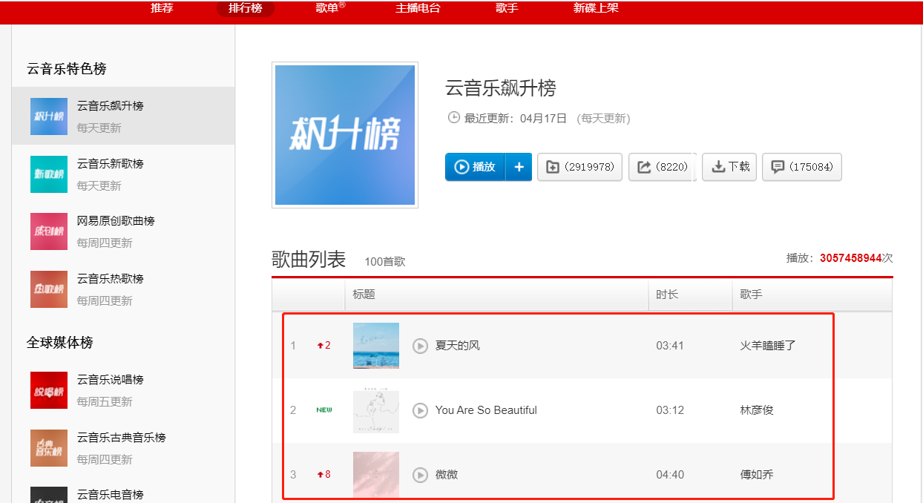
抓取网易云音乐歌曲排行榜
URL地址及所抓数据
https://music.163.com/#/discover/toplist
歌曲排名、歌曲名称、歌曲时长、歌手
Notes:
抓取网易云音乐歌曲排行榜

Slide 43
Scrapy框架原理
Notes:
Scrapy框架原理

Slide 44
Scrapy特点
特点
是一个用Python实现的为了爬取网站数据、提取数据的应用框架
Scrapy使用Twisted异步网络库来处理网络通讯
使用Scrapy框架可以高效（爬取效率和开发效率）完成数据爬取
Notes:
Scrapy特点

Slide 45
Scrapy安装
Ubuntu安装
sudo pip3 install Scrapy
Windows安装
python -m pip install Scrapy
Notes:
Scrapy安装

Slide 46
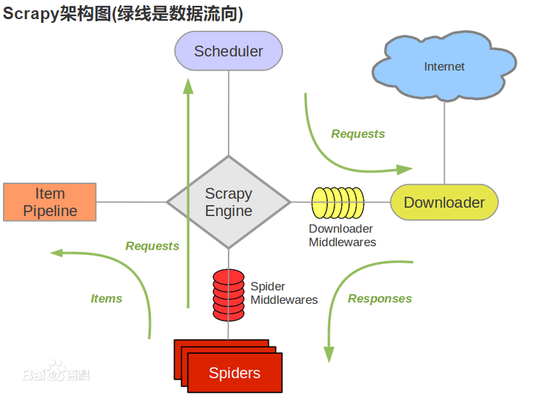
Scrapy架构图
Notes:
Scrapy架构图

Slide 47
Scrapy五大组件
五大组件及作用
引擎(Engine) ：整个框架核心
调度器(Scheduler) ：维护请求队列
下载器(Downloader)：获取响应对象
爬虫文件(Spider) ：数据解析提取
项目管道(Pipeline)：数据入库处理
Notes:
Scrapy五大组件

Slide 48
Scrapy五大组件（续1）
两个中间件及作用
下载器中间件(Downloader Middlewares)
请求对象 -> 引擎->下载器,包装请求(随机代理等)
蜘蛛中间件(Spider Middlewares)
响应对象 -> 引擎->爬虫文件,可修改响应对象属性
Notes:
Scrapy五大组件（续1）

Slide 49
Scrapy工作流程
工作流程描述 – 爬虫项目正式启动
引擎向爬虫程序索要第一批要爬取的URL,交给调度器入队列
调度器处理请求后出队列,通过下载器中间件交给下载器去下载
下载器得到响应对象后,通过蜘蛛中间件交给爬虫程序
爬虫程序进行数据提取：
数据交给管道文件去入库处理
对于需要继续跟进的URL,再次交给调度器入队列，如此循环
Notes:
Scrapy工作流程

Slide 50
selenium节点操作
selenium执行鼠标行为
selenium切换句柄
selenium切换frame
selenium执行JS脚本
Scrapy框架爬虫原理
Notes:
总结

